Slide 1
ПОРТФОЛІО
Сиротюк Марії Анатоліївни, вчителя української мови і літератури, зарубіжної літератури Великоклецьківського НВК
2018 р.

Slide 2
Мета портфоліо:
презентувати власні педагогічні досягнення;
забезпечити неперервність самоосвіти;
підвищити рівень методичної культури;
продемонструвати результати практичної діяльності;
систематизувати матеріали і напрацювання.

Slide 3
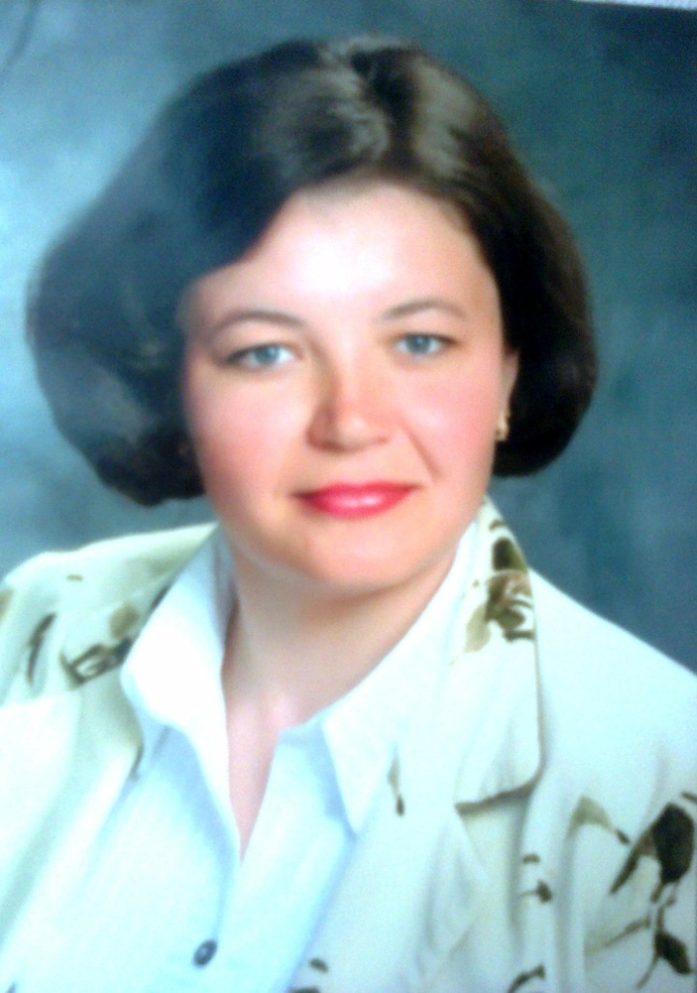
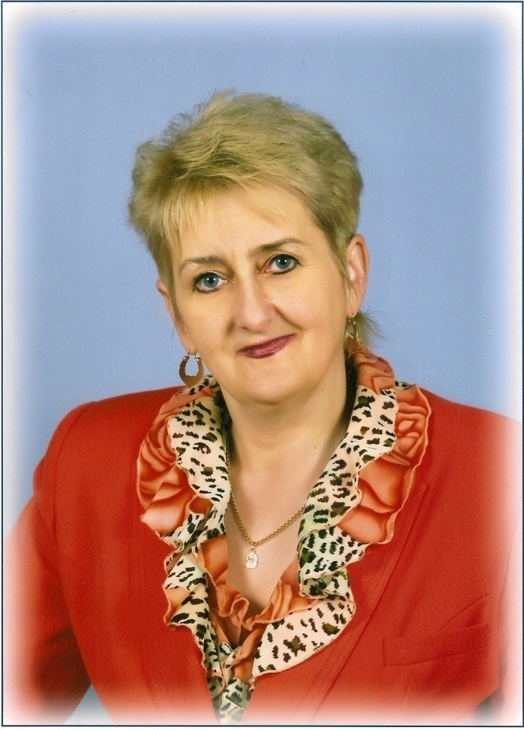
ПРОФЕСІЙНЕ КРЕДО
Учитель – скрипаль дитячих сердець: як поведе смичком таку мелодію й почує.
В. Сухомлинський

Slide 4
Будьмо знайомі
Прізвище, імя, по батькові – Сиротюк Марія Анатоліївна
Дата і місце народження – 6 листопада 1976 року, с.Велика Клецька
Освіта – вища, вчитель української мови і літератури, історії та зарубіжної літератури
Місце роботи – Великоклецьківський навчально-виховний комплекс “Загальноосвітня школа І – ІІІ ступенів – дошкільний навчальний заклад”
Педагогічний стаж – 22 роки
Кваліфікаційна категорія – спеціаліст першої категорії
Який предмет викладає – українська мова і література 7 кл., зарубіжна література 6, 9 класи

Slide 5
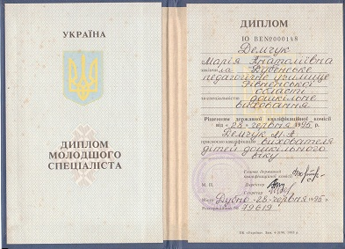
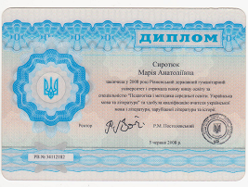
Освіта
Великоклецьківська загальноосвітня школа І – ІІІ ступенів,
1993 рік
Дубенське педагогічне училище ,
1995 рік
Кваліфікація – вихователь дітей дошкільного віку
Рівненський державний гуманітарний університет, 2008 рік
Кваліфікація – вчитель української мови і літератури, зарубіжної літератури та історії

Slide 6
Курсова перепідготовка
Термін навчання | Заклад | Тема, назва курсів тощо | Документ про підвищення кваліфікації
09.03.2011 – 01.04.2011 | Рівненський обласний інститут післядипломної педагогічної освіти | Учителів української мови та літератури “Методика застосування ситуативних вправ у процесі рольової діяльності на уроках розвитку мовлення “ | Свідоцтво №105629 Від 01.04.2011р.
05.09 .2011 – 30.12.2011 26.01 – 28.01.2012 01.03 – 03.03.2012 | Рівненський обласний інститут післядипломної педагогічної освіти Рівненський обласний інститут післядипломної педагогічної освіти | Учителів історії “Формування громадянської позиції учнів на уроках суспільних предметів” Учителів світової літератури “Використання методу проектів на уроках світової літератури” | Свідоцтво № 109072 Від 30.12.2011р. Свідоцтво № 1097748 Від 03.03.2012р.
08.02.2016 – 19.02.2016 14.11.2016 – 25.11.2016 | Рівненський обласний інститут післядипломної педагогічної освіти Рівненський обласний інститут післядипломної педагогічної освіти | Учителів української мови та літератури “Використання інноваційних технологій на уроках української мови і літератури” Заступників директорів з навчально-виховної роботи “Використання сервісів Google в роботі заступника директора з навчально-виховної роботи” | Свідоцтво № 0008972 Від 19.02.2016 Свідоцтво №02139765 Від 25.11.2016

Slide 7
Самоосвіта
“ Інноваційні технології навчання у розвитку творчих здібностей учнів на уроках української мови та літератури. ”
Тема самоосвітньої діяльності
Участь у районному методичному об'єднанні вчителів української мови і літератури, зарубіжної літератури
Участь у шкільному методичному об'єднанні вчителів суспільно-гуманітарного циклу
Голова методичної ради НВК
Використання інноваційних технологій на уроках словесності

Slide 8
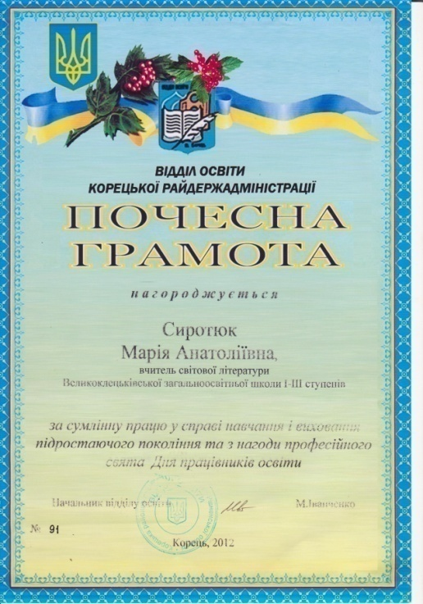
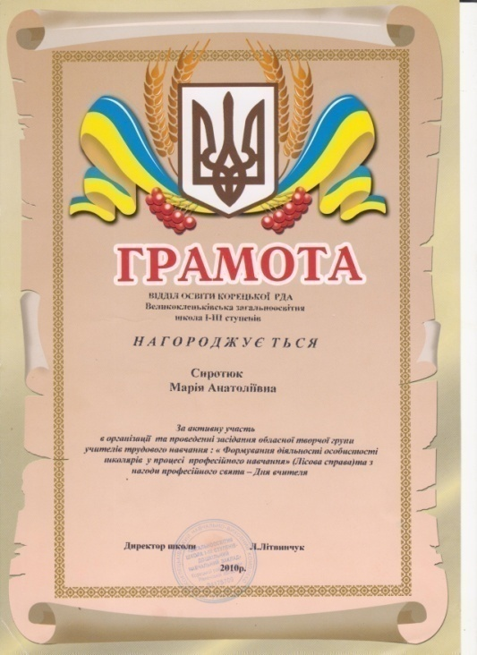
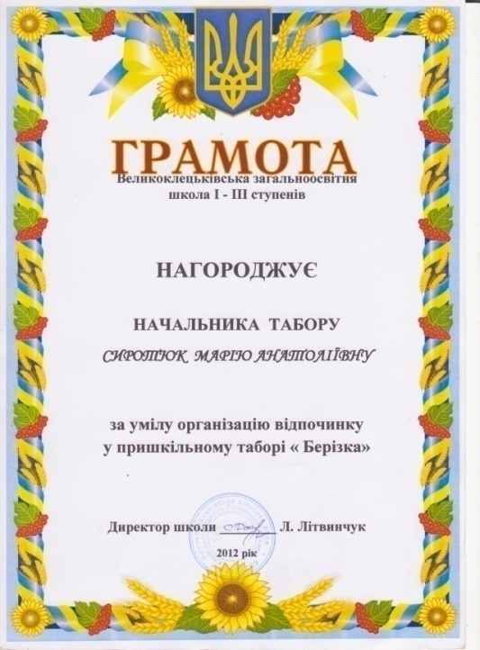
Нагороди

Slide 9
Науково-методична проблемна тема НВК
Педагогічний колектив працює над реалізацією науково-методичної проблеми “Спрямованість навчально-виховного процесу на формування та розвиток ключових компетентностей, моральних якостей особистості” (2014 – 2018 роки.
Розроблено план реалізації проблеми, на даний час ми завершуємо третій рік роботи над темою.

Slide 10
Структура методичної роботи
Визначення педагогічних проблем кожного вчителя
навчання
застосування
узагальнення
впровадження передового педагогічного досвіду
педагогічні читання
самоосвіта
наради при директору
конкурси «Методична скарбниця»
тренінги
виготовлення дидактичного матеріалу
фестивалі методичних ідей
систематизація матеріалів
тематичні педради
відкриті уроки
взаємовідвідування
конспектування
авторські конспекти
заняття гуртків
аукціони презентації
опис методик
знак наочності
авторські розробки
засідання Круглого столу

Slide 11
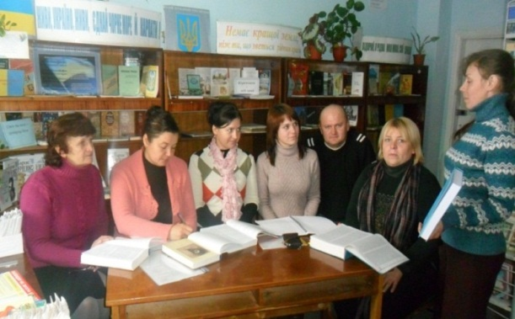
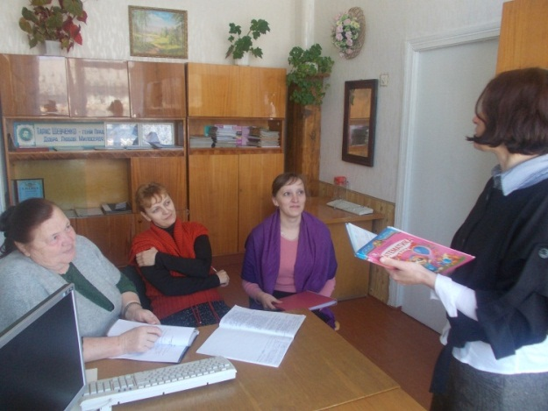
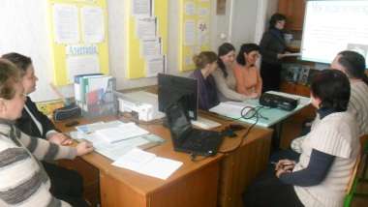
Методичні об'єднання
Методичне об'єднання вчителів
початкових класів
Методичне об'єднання вчителів
суспільно-гуманітарного циклу
Методичне об'єднання вчителів природничо-математичного циклу
Методичне об'єднання класних керівників

Slide 12
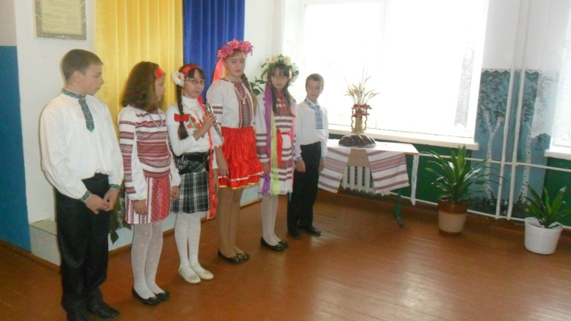
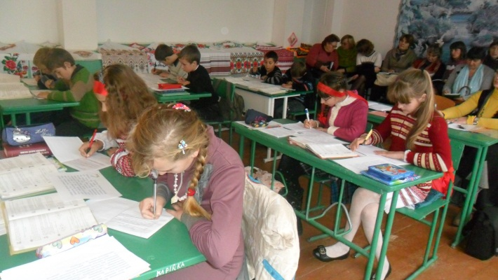
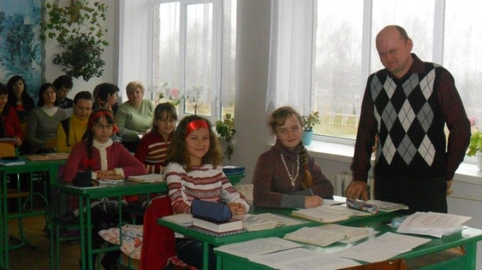
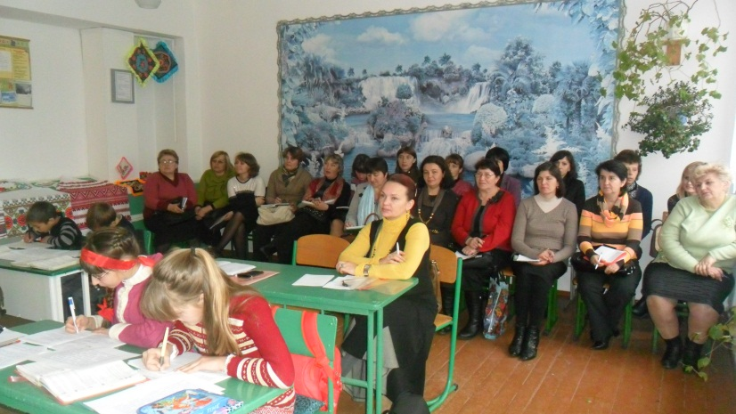
Районні семінари-практикуми на базі НВК
2014 рік семінар-практикум учителів української мови і літератури

Slide 13
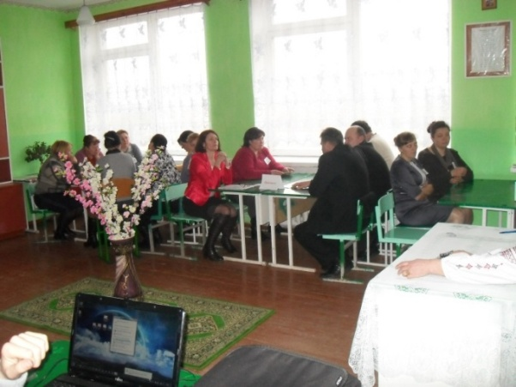
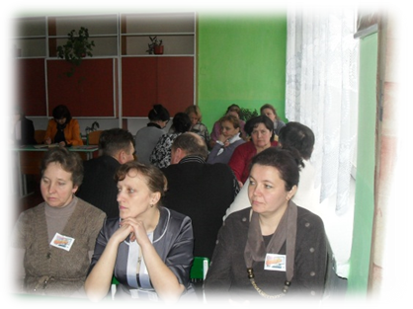
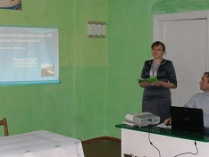
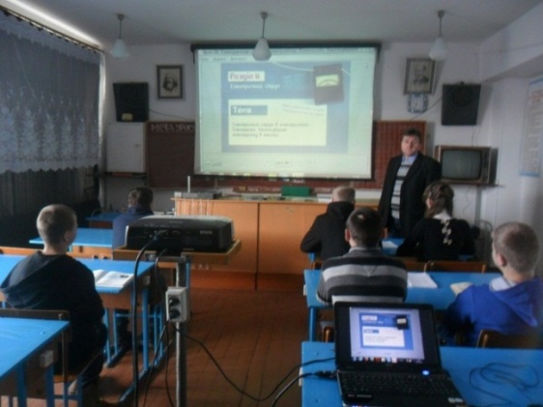
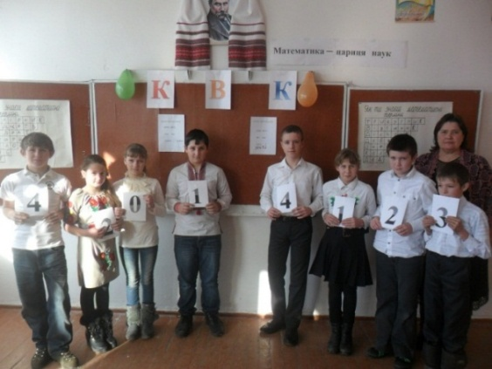
Районні семінари-практикуми на базі НВК
2014 рік семінар-практикум директорів ЗНЗ
Тема: “Впровадження нових Державних стандартів початкової та основної базової школи”
2016 рік семінар-практикум вчителів фізики та математики

Slide 14
Реалізація програми “Обдарована дитина”
Виконуючи Програму “Обдарована дитина”, маємо таку кількість переможців та призерів районних предметних олімпіад:
2013 – 2014 н.р. – І місць – 1, ІІ місць – 1, ІІІ місць – 3
2014 – 2015 н.р. – ІІІ місць – 3
2015 – 2016 н.р. - І місць – 1, ІІ місць – 2, ІІІ місць – 7
2016 – 2017 н.р. - ІІ місць – 1, ІІІ місць – 5

Slide 15
Переможці та призери районних конкурсів
Конкурс знавців рідної мови ім. П.Яцика:
2015 – 2016 н.р. – ІІІ місць – 3
2016 – 2017 н.р. – І місць – 1
Літературознавчий конкурс ім. Т.Шевченка:
2015 – 2016 н.р. – ІІІ місць – 1
2016 – 2017 н.р. – ІІІ місць – 1
Конкурс агітбригади “Земля – наш спільний дім”:
2015 – 2016 н.р. – ІІ місце
2016 – 2017 н.р. – ІІ місце
Конкурс екскурсоводів-краєзнавців 2016 – 2017 н.р. – ІІ м.
Конкурс читців-декламаторів 2016 – 2017 н.р. – І м.
Участь у районних спортивних конкурсах:
2015 – 2016 н.р. - І місць – 1, ІІ місць – 2, ІІІ місць – 1
2016 – 2017 н.р. - ІІ місць – 1, ІІІ місць – 2

Slide 16
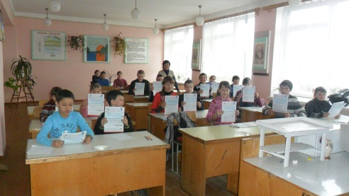
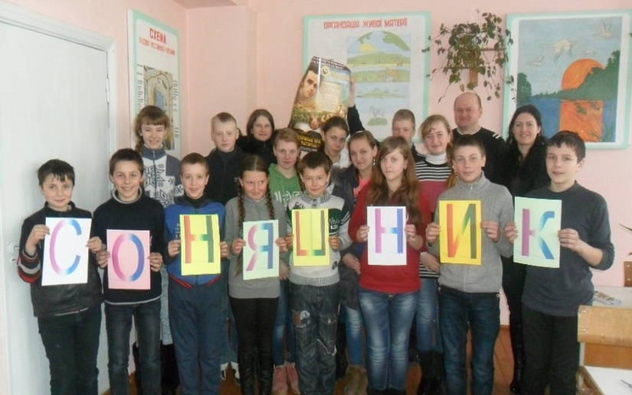
Учасники Всеукраїнських конкурсів
Міжнародний математичний конкурс
“Кенгуру”:
2013 – 2014 н.р. – 15 учасників, 5 призерів
2014 – 2015 н.р. – 23 учасники, 2 призери
2015 – 2016 н.р. – 30 учасників, 7 призерів
2016 – 2017 н.р. – 25 учасників
Всеукраїнська Українознавча гра “Соняшник”:
2013 – 2014 н.р. – 18 учасників, 5 призерів
2015 – 2016 н.р. – 34 учасників, 6 призерів
2016 – 2017 н.р. – 25 учасників
Всеукраїнський фізичний конкурс “Левеня”:
2013 – 2014 н.р. – 9 учасників, 3 призери
2014 – 2015 н.р. – 9 учасники, 2 призери
2015 – 2016 н.р. – 3 учасників, 1 призер
Конкурс “Колосок”:
2014 – 2015 н.р. – 15 учасників, 9 призерів

Slide 17
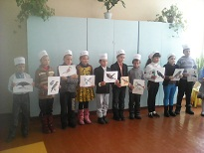
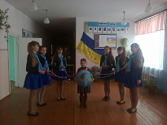
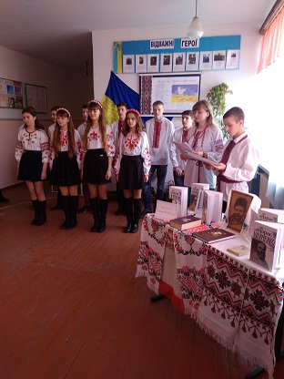
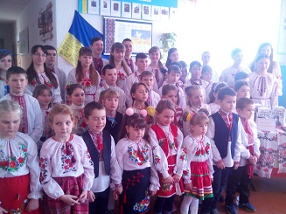
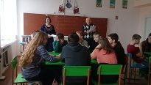
Позакласна робота
Тиждень хімії та біології
Тиждень математики та інформатики
Тиждень книги
Тиждень іноземної мови та зарубіжної літератури
Шевченківський тиждень

Slide 18
Основні завдання виховної роботи
Формування в учнів національної свідомості, патріотизму, любові до свого народу, до України, активної громадянської позиції, готовність до участі в процесах державотворення, відданості у служінні Батьківщині.
Формування політичної та правової культури, виховання поваги до Конституції України, законодавства, державної мови та державних символів України.
Забезпечення духовно-морального розвитку учнів, запобігання негативному впливу на свідомість учнів інформації, що містять бездуховність.
Впровадження в суспільну свідомість переваг здорового способу життя, формування національного культу соціально активної, фізично здорової та духовно багатої особистості.
Формування в учнів екологічної культури, виховання причетності й відповідальності за збереження і примноження природних багатств.
Формування в учнів основ естетичної культури, організації дозвілля учнів, пошук його нових форм.
Задоволення потреб учнів у професійному самовизначенні; розвиток здатності до самостійного життєвого вибору.
Активізація роботи учнівського самоврядування, залучення учнів до усвідомленої і систематичної участі у вирішенні важливих питань життя класу та школи.

Slide 19
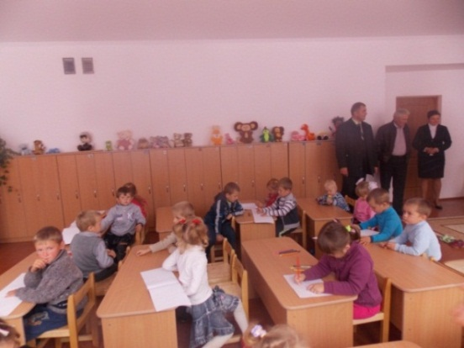
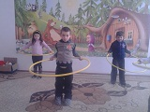
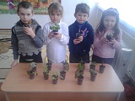
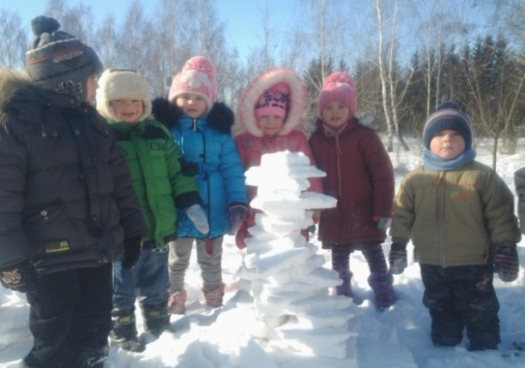
Наш садочок
Відкриття садочка
Заняття
Прогулянка в природу

Slide 20
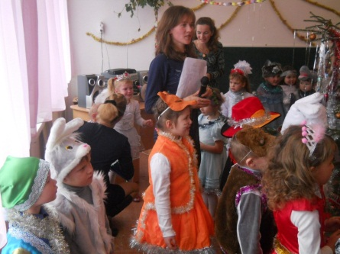
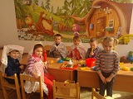
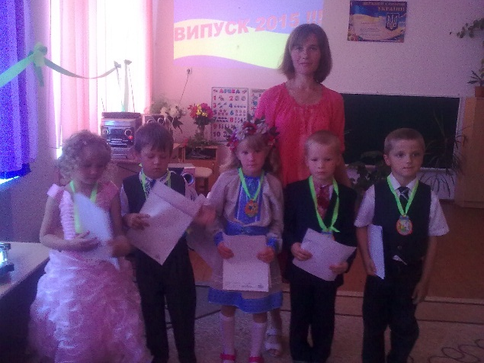
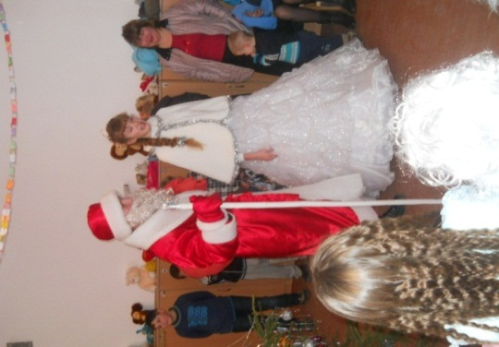
Наш садочок
Ранок “Тобі, Кобзарю”
Новий рік – свято казки
Інсценізація казок
Випускний

Slide 21
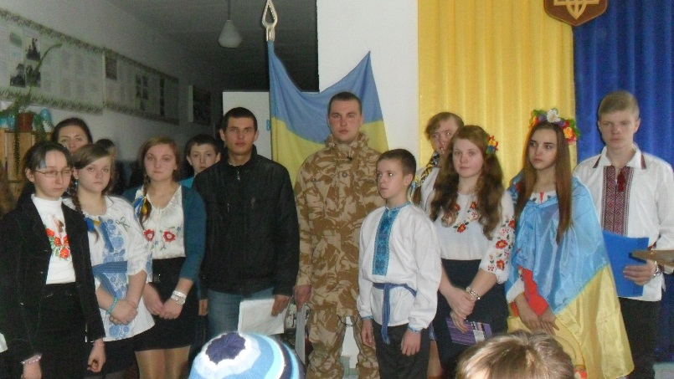
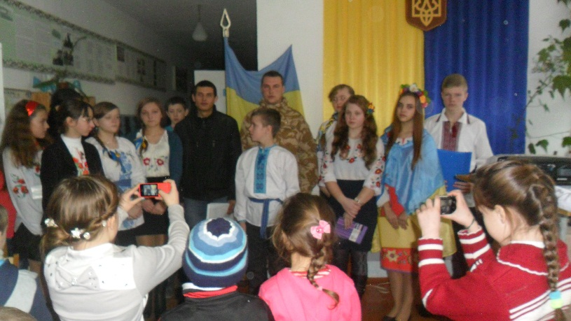
Національно-патріотичне виховання
Навчальний заклад узяв участь у волонтерському русі. В школі були проведені ярмарки і кошти переведено для воїнів – односельчан. Крім того, три рази у закладі збиралися кошти, на які було придбано одяг нашим воїнам.
В цьому навчальному році вихованці закладу зібрали різдвяні пакуночки для наших захисників.
Куточок воїнів АТО
Зустріч з воїнами АТО

Slide 22
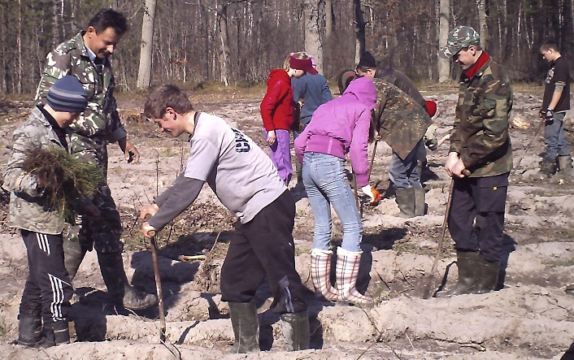
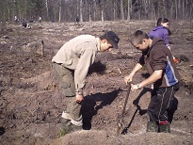
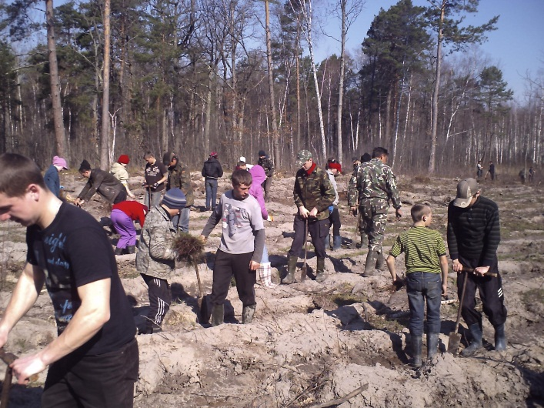
Екологічне виховання
Щорічно учні НВК беруть участь у посадці лісу

Slide 23
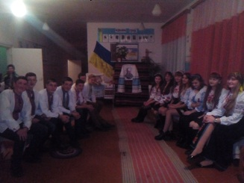
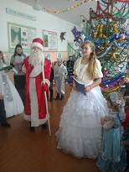
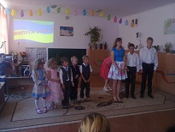
Шкільне життя

Slide 24
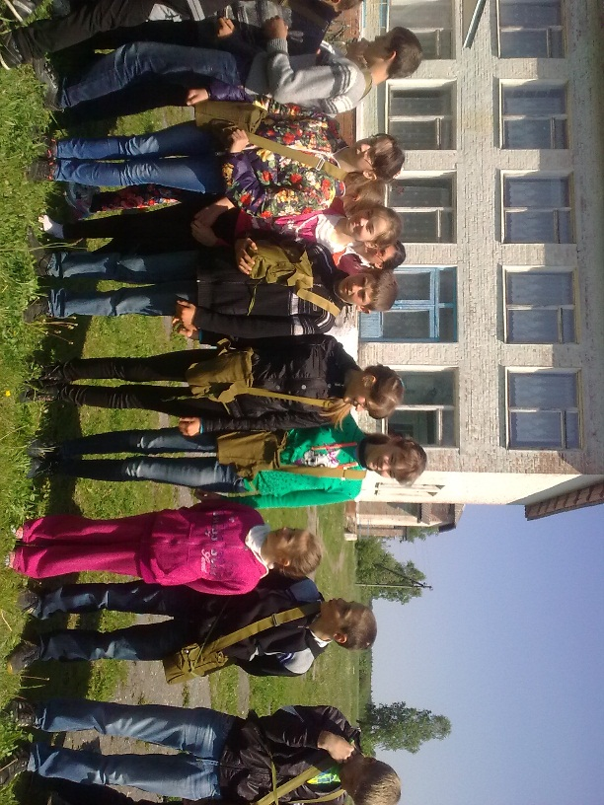
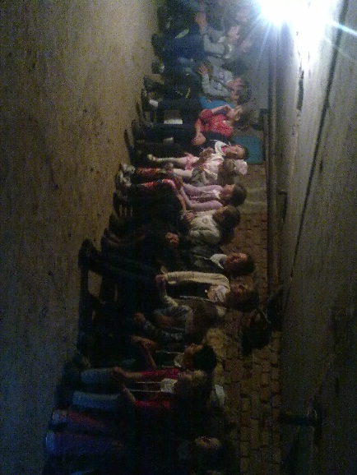
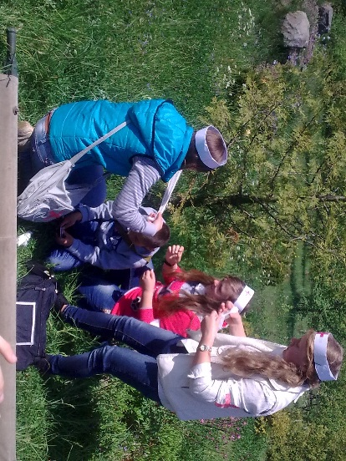
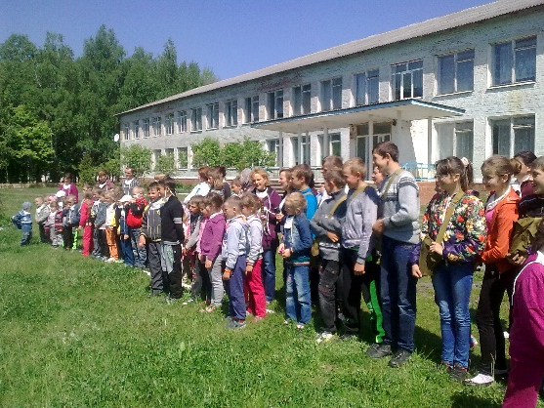
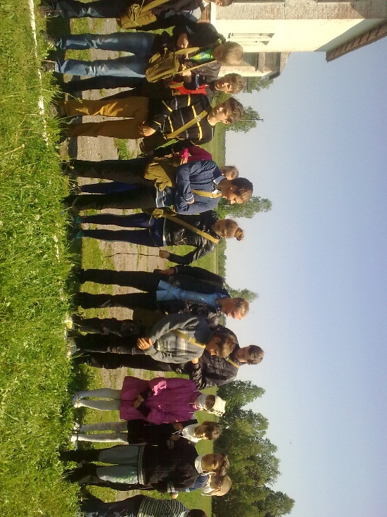
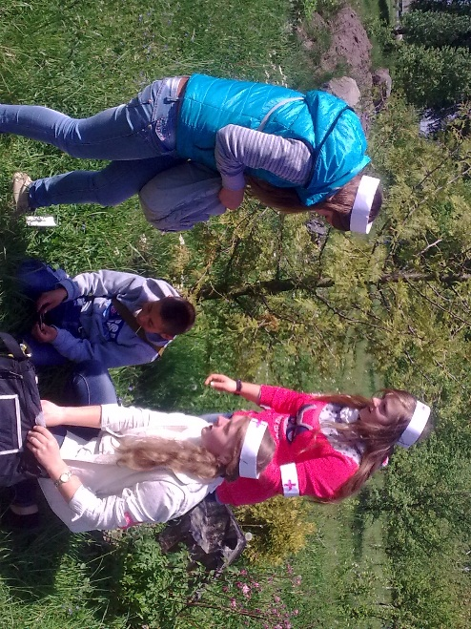
День цивільного захисту

Slide 25
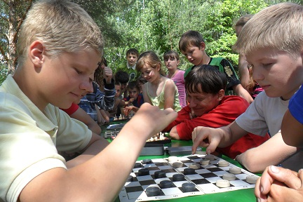
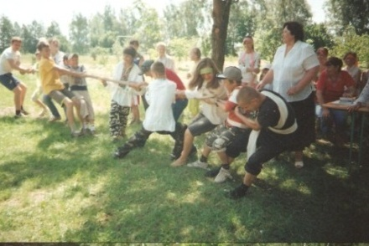
Літнє оздоровлення

Slide 26
ДЯКУЮ ЗА
УВАГУ

